Slide 1
信息技术
必修1 数据与计算
开学第1课

Slide 2
第一部分
机房使用规章制度
第二部分
正确认识信息技术
目录
第三部分
Moodle平台简介
第四部分
必修1 数据与计算

Slide 3
机房使用规章制度
按指定座位号就座(学号与座位号对应)；
记得带上课本、笔；
有事需请假，由班长报备，不得无故旷课；
保持机房清洁、爱护公物；
正确使用电脑，发现问题及时汇报；
未经许可，不能携带U盘、手机等通讯连接设备；
课后及时关闭应用程序，并将鼠标、键盘、板凳归位。
第一部分

Slide 4
第二部分
正确认识信息技术
高二学段第一学年会考
信息时代的进程

Slide 5
信息技术学科重要性
高二学段第一学年学业水平测试
信息技术学业水平测试科目合格是高级中等教育学校应届毕业生、及社会往届考生填报志愿必须满足的条件。
信息技术学业水平测试是普通高中学业水平测试的组成部分，也是高校录取的参考之一。

Slide 6


Slide 7
Q：通过观看视频，谈一谈你有什么感悟？
大数据 人工智能···

Slide 8
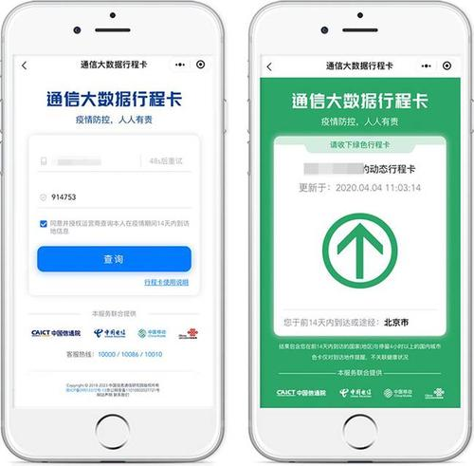
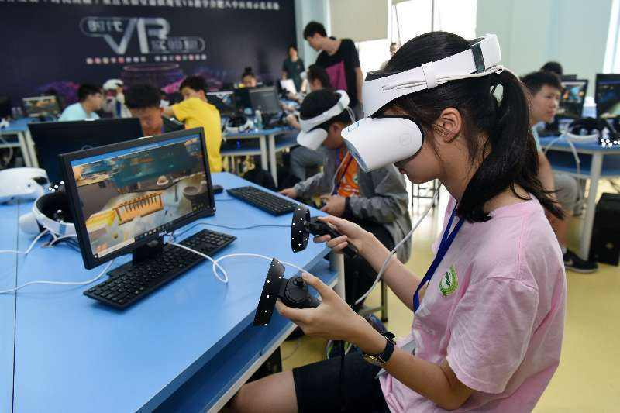
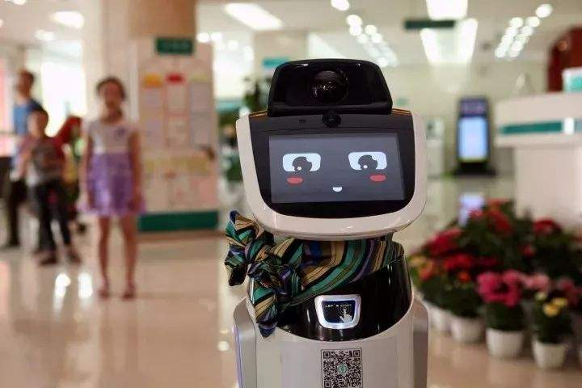
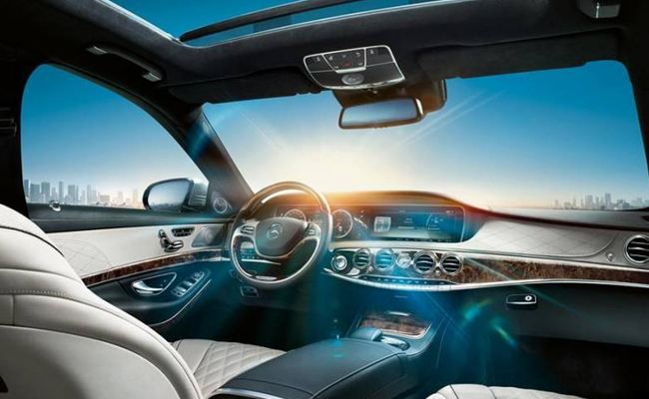

人工智能AI：
人脸识别（火车、上班签到、支付宝）
无人驾驶
医疗（医学影像）、教育
银行机器人
天猫精灵
大数据：
精准推荐
预测交通状况 导航规划路线
行程卡
虚拟现实：···

Slide 9
第三部分
Moodle平台简介
资源共享
作业练习
过程性评价

Slide 10
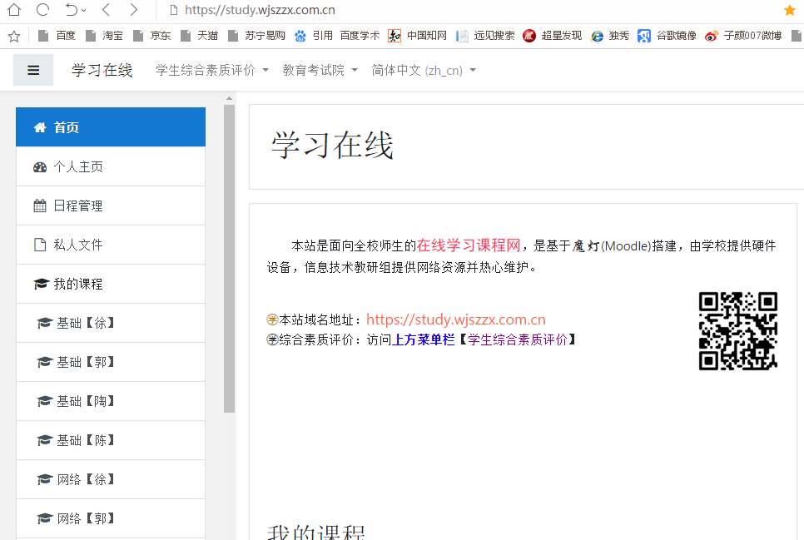
平台网址 https://study.wjszzx.com.cn

Slide 11
第四部分
必修1 数据与计算
项目学习活动创设
关键词：数据 计算 人工智能···

Slide 12
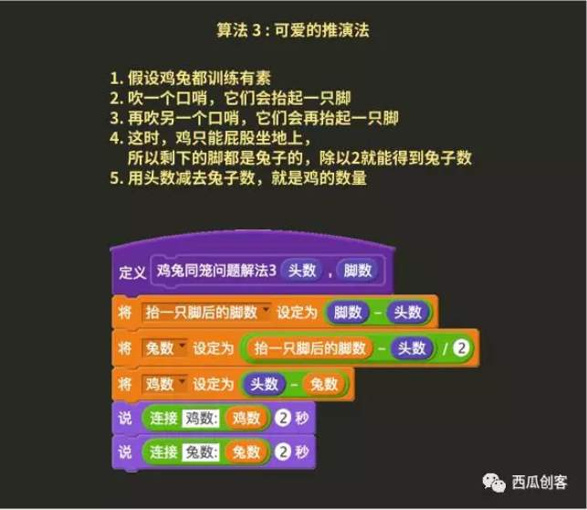
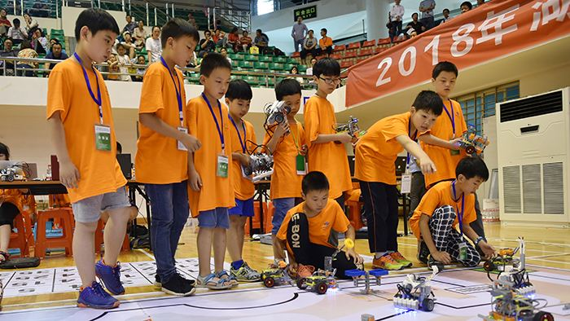
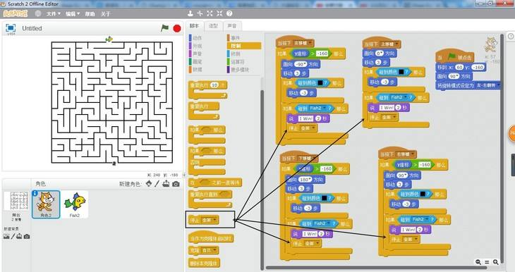

Slide 13
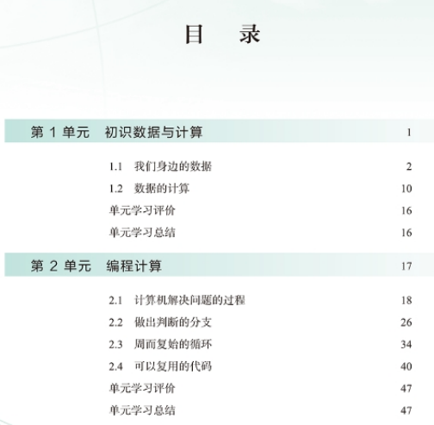

Slide 14
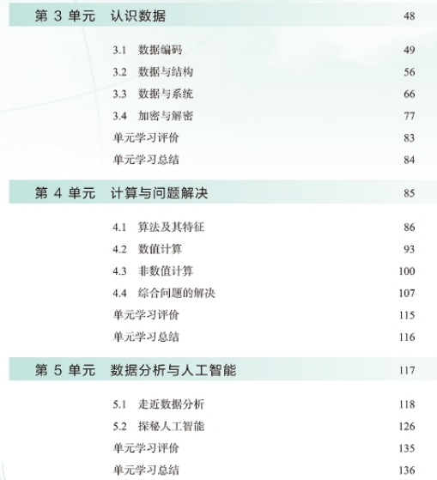

Slide 15


Slide 16
必修1《数据与计算》模块针对数据（包括大数据）在信息社会中的重要价值，分析数据与信息的关系，强调数据处理的基本方法与技能，发展学生利用信息技术解决问题的能力。
数据与信息
数据处理与应用
算法与程序实现

Slide 17
认识到数据在信息社会中的重要价值
合理处理与应用数据
掌握算法与程序设计的基本知识
运用数字化工具解决生活与学习中的问题
认识到人工智能在信息社会中越来越重要的促进作用

Slide 18
THANKS

Slide 19
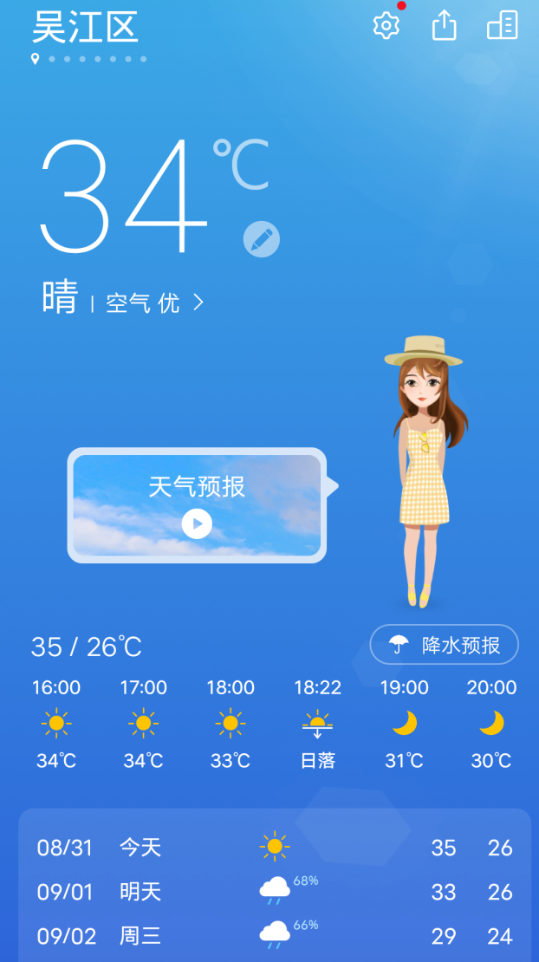
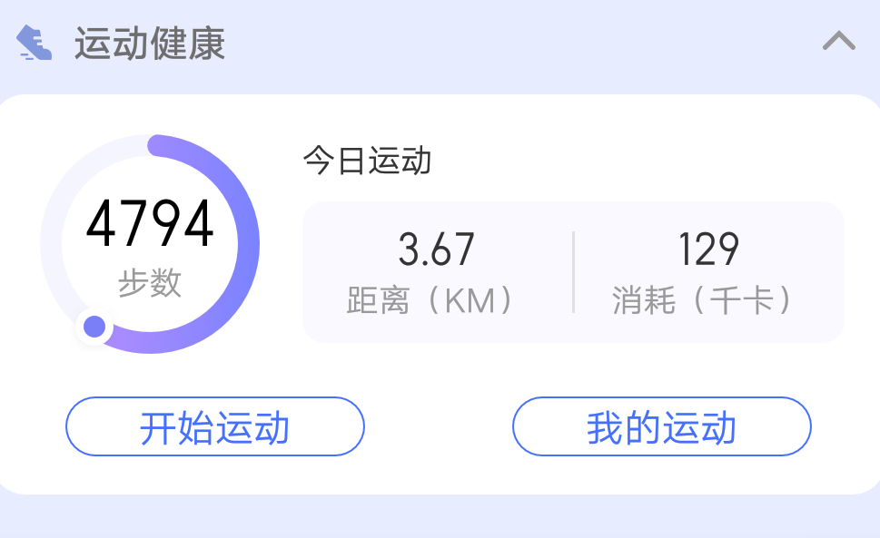
发现身边的数据
手机/手环记录数据
TEXT HERE|TEXT HERE
TEXT HERE|TEXT HERE

